Slide 1
Cours 10:
Les fonctions
Présentation par Tommy Gagnon Joyal

Slide 2
Table des matières
01
02
03
04
Prise des présences et Rappel
Les fonctions
Prise des présences
Explication sur les fonctions et exemples.
Pause
Exercices en classe
Café 🍵🤤
sur les fonctions
Exercices sur les fonctions et aide pour le TP1.

Slide 3
01
Prise des présences et Rappel

Slide 4
Prochaines dates
Quiz #3: cours #11 (Prochain cours)
Quiz #4: cours #13
Quiz Bonus: cours #15

Slide 5
Prochaines dates
TP1 : À remettre Vendredi le 5 Avril avant 14h25
TP2: À donner au cours#11 ( prochain cours)
Si vous avez des idées/recommandations pour le TP2, n’hésitez pas venir m’en parler.

Slide 6
Les fonctions
Une fonction est un bloc de code qui s'exécute uniquement lorsqu'elle est appelée.
Vous pouvez transmettre des données, appelées paramètres, dans une fonction.
Une fonction peut renvoyer des données en tant que résultat.

Slide 7
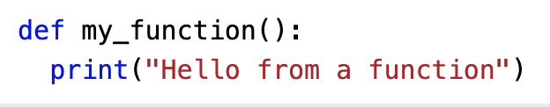
Les fonctions
Création d'une fonction:
En Python, une fonction est définie en utilisant le mot-clé def :

Slide 8
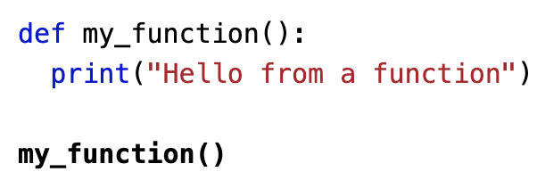
Les fonctions
Appeler une fonction:
Pour appeler une fonction, utilisez le nom de la fonction suivi de parenthèses :

Slide 9
Les fonctions
Arguments:
Des informations peuvent être transmises aux
fonctions sous forme d'arguments.
Les arguments sont spécifiés après le nom de la
fonction, à l'intérieur des parenthèses. Vous pouvez
ajouter autant d'arguments que vous le souhaitez, il
suffit de les séparer par une virgule.

Slide 10
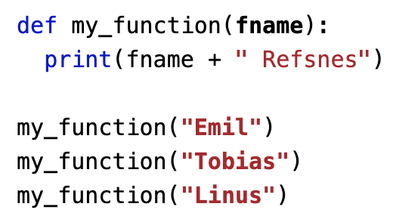
Les fonctions
Arguments:
L'exemple suivant comporte une fonction avec un argument (fname). Lorsque la fonction est appelée, nous transmettons
un prénom, qui est utilisé à l'intérieur de la fonction
pour afficher le nom complet :

Slide 11
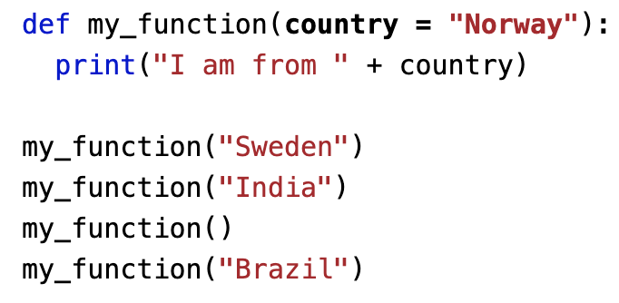
Les fonctions
Valeur par défaut des paramètres:
L'exemple suivant montre comment utiliser une valeur par défaut pour un paramètre.
Si nous appelons la fonction sans argument, elle utilise la valeur par défaut :

Slide 12
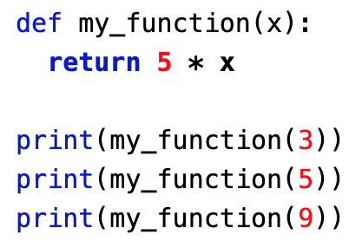
Les fonctions
Valeurs de retour:
Pour permettre à une fonction de renvoyer une valeur, utilisez l'instruction return :

Slide 13
Les fonctions
Et plus encore !
https://www.w3schools.com/python/python_functions.asp

Slide 14
Resources
Langage:
Interprétée (Comme Python): Exécuté ligne par ligne.
Compilée: Le code est complètement transformé en Assembleur pour être exécuté.
Programmation:
Procédurale: Une suite d’instructions (souvent réunies en fonctions) exécutées par une machine.
Orientée objet (POO) (Comme Python): Chaque programme est constitué d’entités appelées objets, qui ne sont pas facilement accessibles et modifiables.
Type de variable:
Variable: Symboles qui associent un nom (l'identifiant) à une valeur.
CONSTANTE: Une variable qui ne devrait pas changer pendant l’exécution d’un programme.

Slide 15
Resources
Variable Booléene: Relatif à l'algèbre de Boole. Qui ne peut prendre que deux valeurs distinctes.
Commentaire: Permet de document du code dans un fichier. Celui-ci ne sera pas lu par le langage en question.
Typage:
Fortement typé : est un langage dans lequel les types utilisés dans le code source (fonction, variable, etc.) sont vérifiés au moment de la compilation.
Faiblement typé: Se préoccupe peu des types. Cela permet de chaîner des valeurs de différents types.
Typé dynamiquement (Comme Python): Il va définir lui-même le type selon la nature de la valeur .
Orientée objet (POO) (Comme Python): Chaque programme est constitué d’entités appelées objets, qui ne sont pas facilement accessibles et modifiables.

Slide 16
Resources
Énoncés conditionnels:
L’énoncé ‘if’ et ses variantes: Exécute un bloc de code si une condition évalue à true.
Énoncés conditionnels:
La boucle "for" est une structure de répétition. Elle permet l'exécution répétée des actions définies à l'intérieur, en utilisant l'indentation pour délimiter le bloc de code à répéter.
La boucle "while" est également une structure de répétition. Elle permet l'exécution répétée des actions définies à l'intérieur, en utilisant l'indentation pour délimiter le bloc de code à répéter.

